Slide 1
🧍‍♂️
Вася

Slide 2
🧍‍♂️
🎓

Slide 3
🧍‍♂️
🇬🇧 🎓

Slide 4
🧍‍♂️ 🇬🇧 🎓🚫🗣

Slide 5
🧍‍♂️ 🇬🇧 🗣

Slide 6

— платформа для разговорных клубов английского

Slide 7
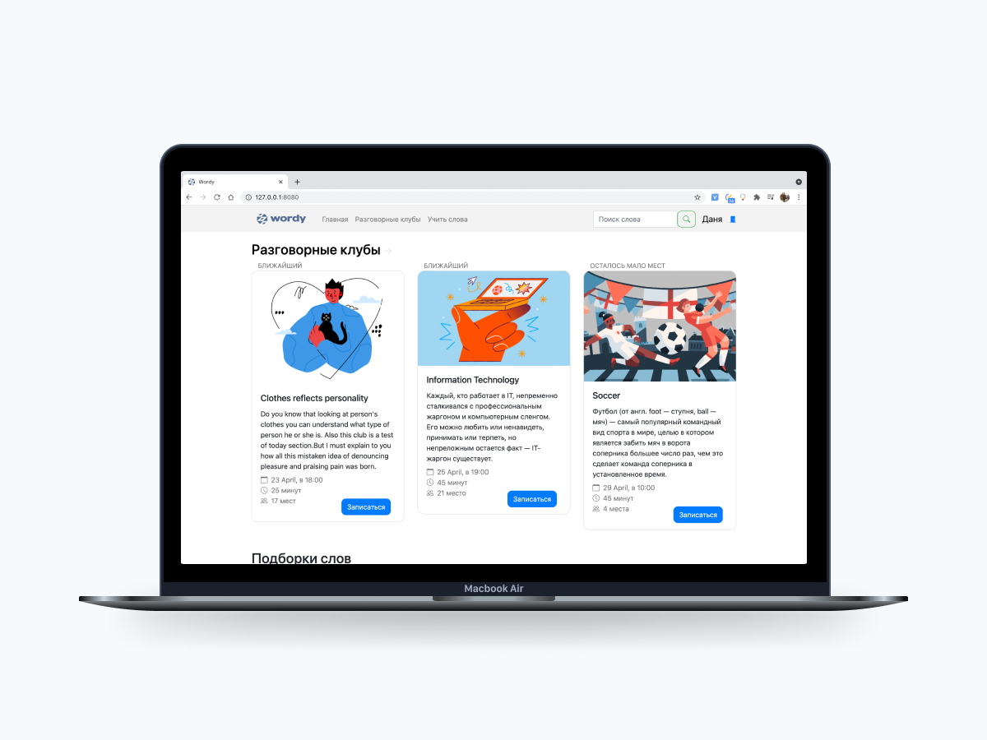
— платформа для разговорных клубов английского

Slide 8
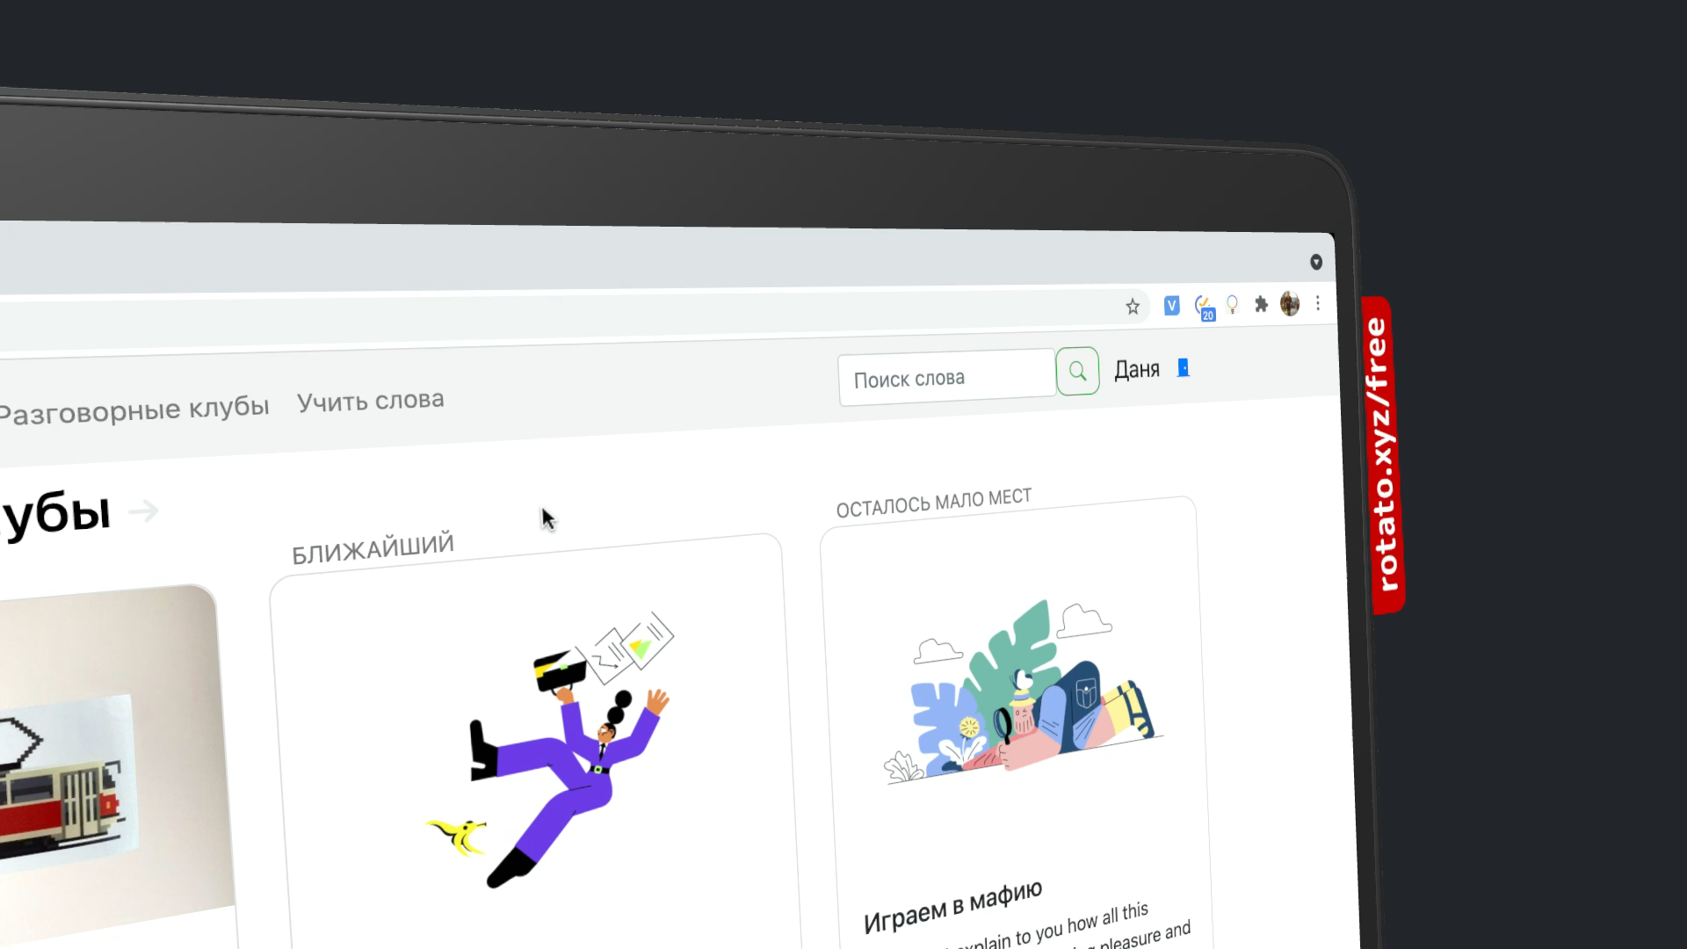

Slide 9
Мобильная версия

Slide 10
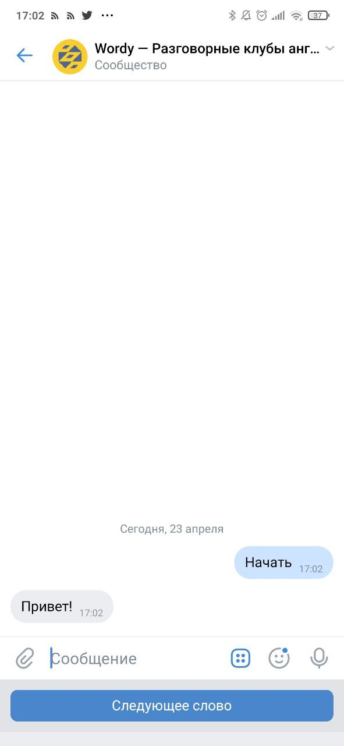
Бот

Slide 11
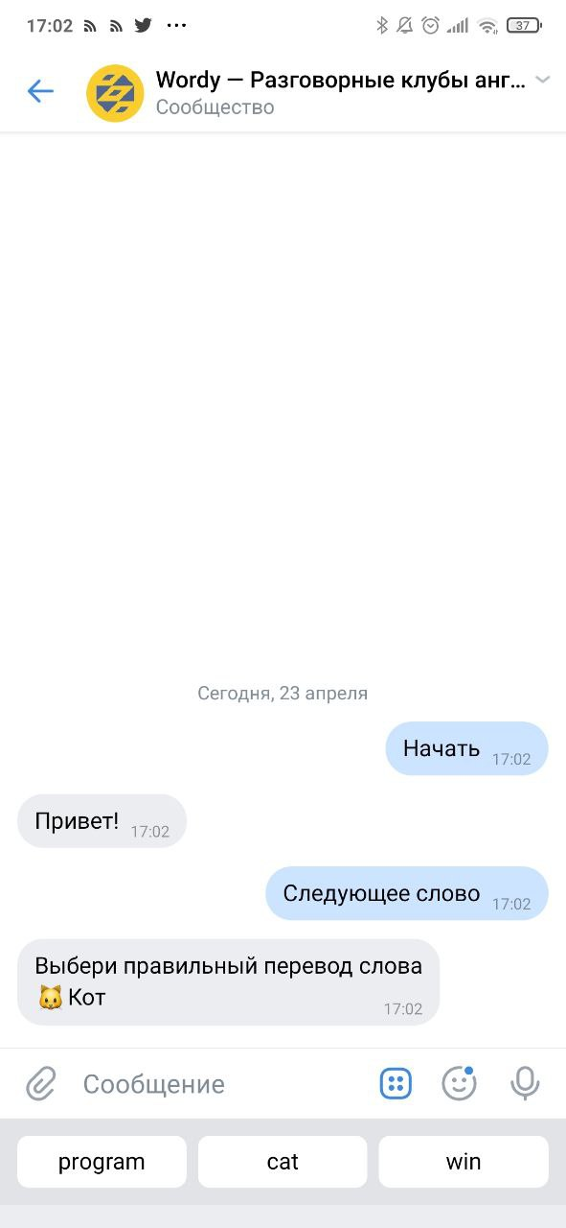
Бот

Slide 12
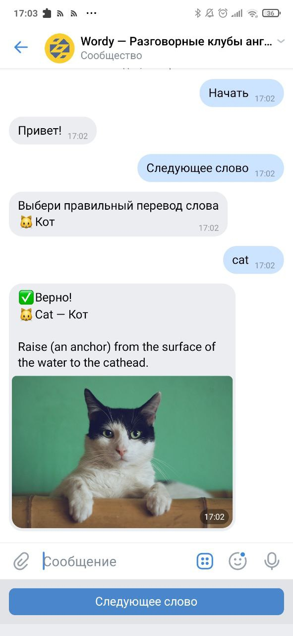
Бот

Slide 13
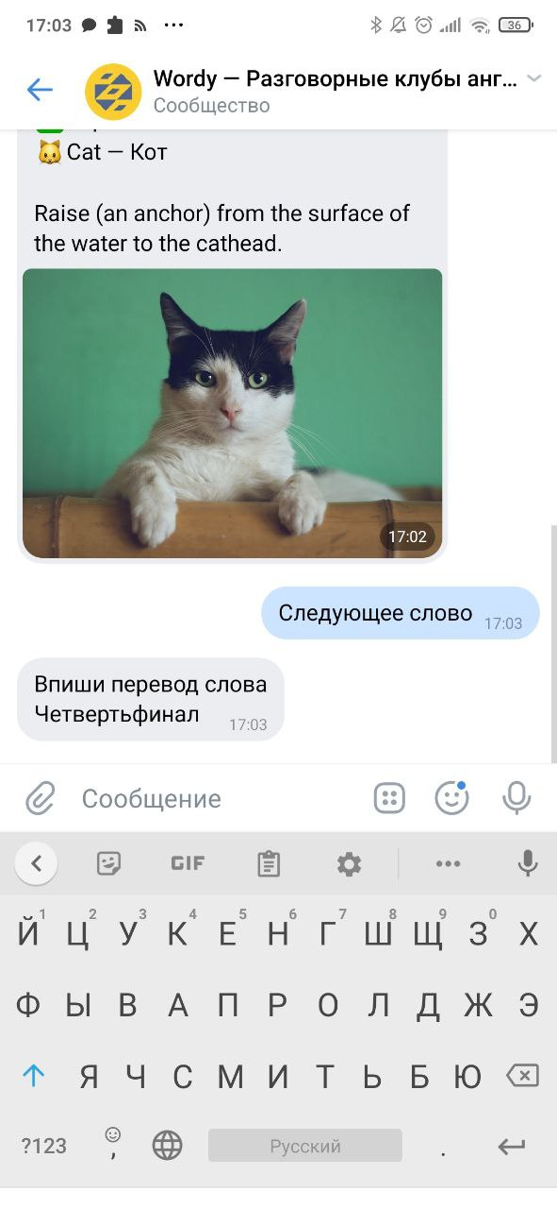
Бот

Slide 14
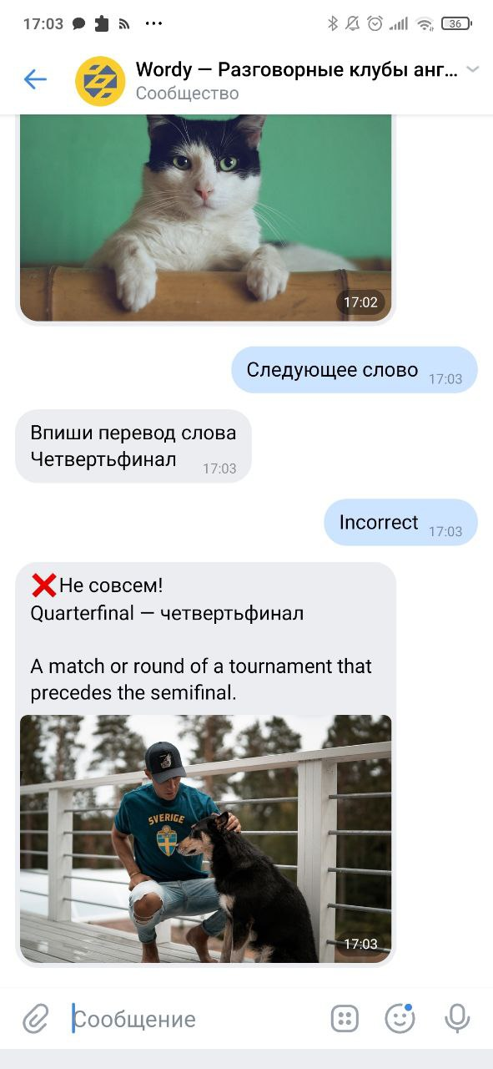
Бот

Slide 15
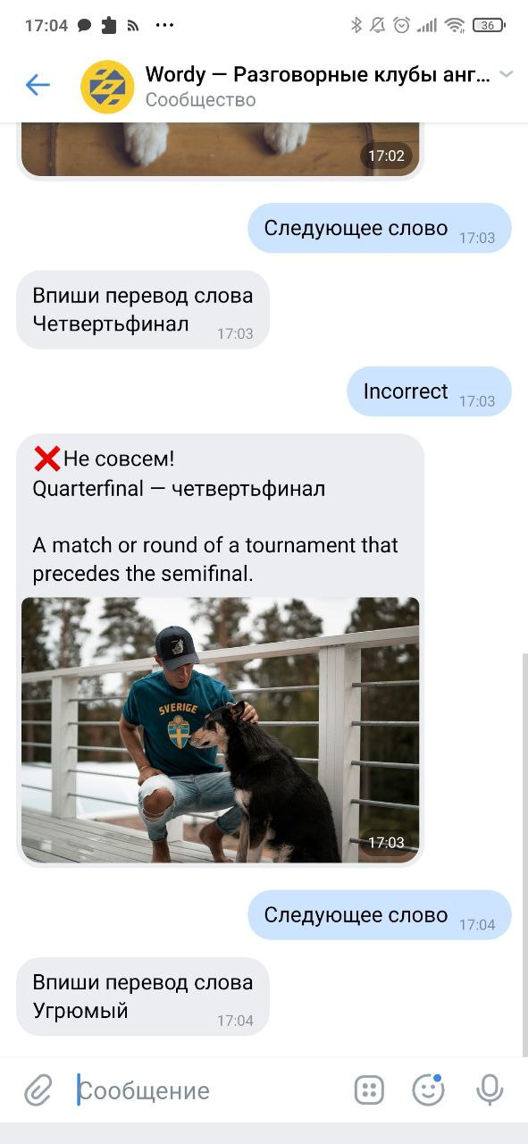
Бот

Slide 16
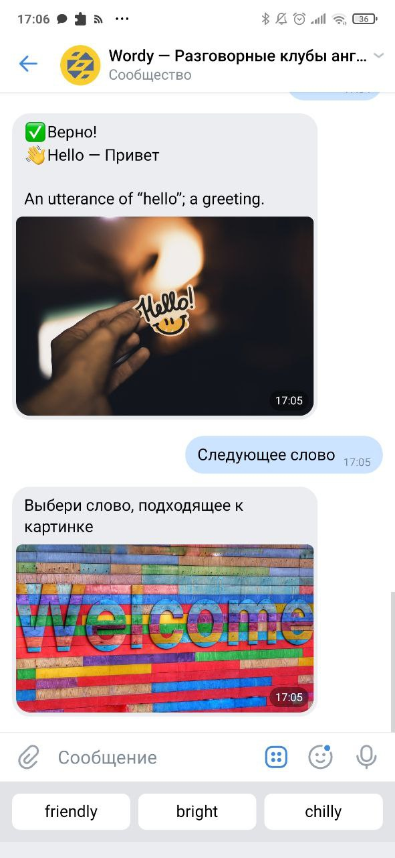
Бот

Slide 17
Изнутри

Slide 18
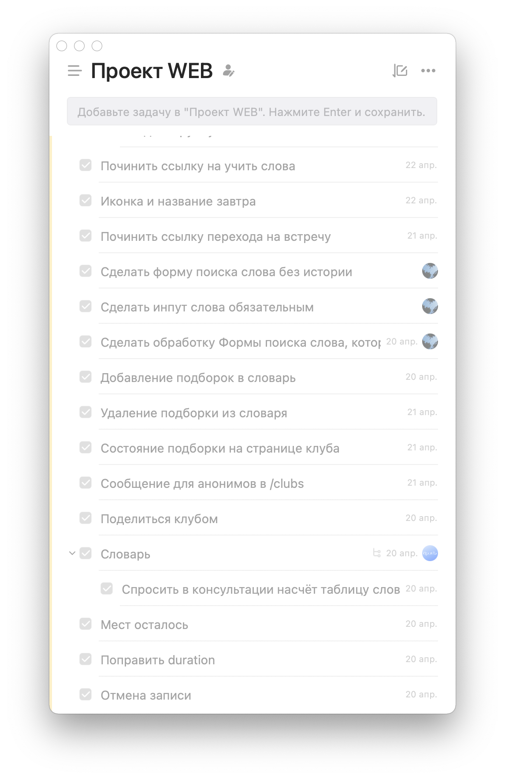

Slide 19
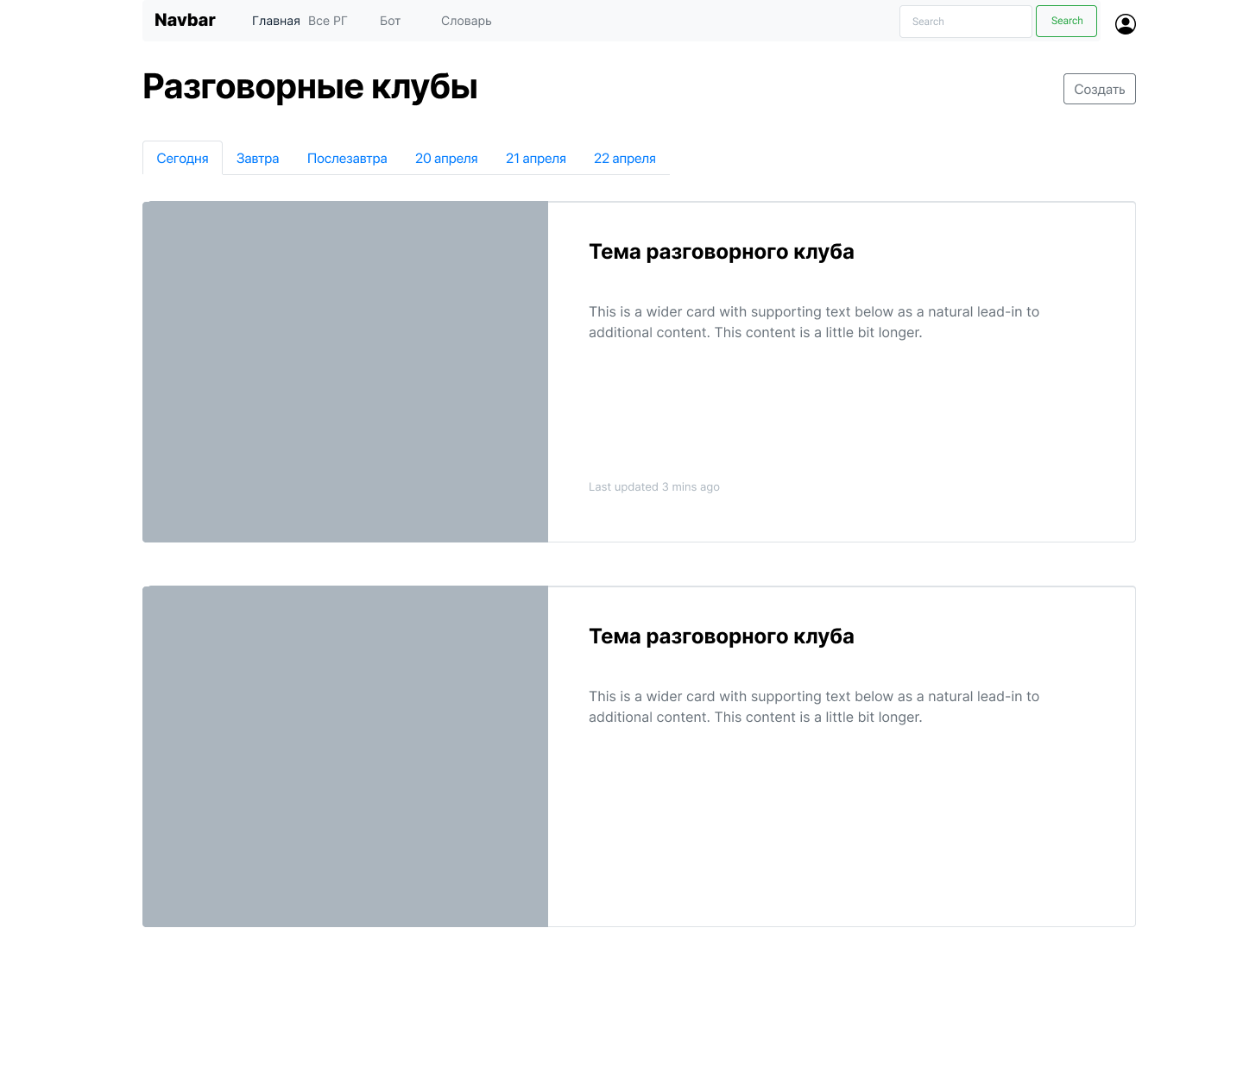
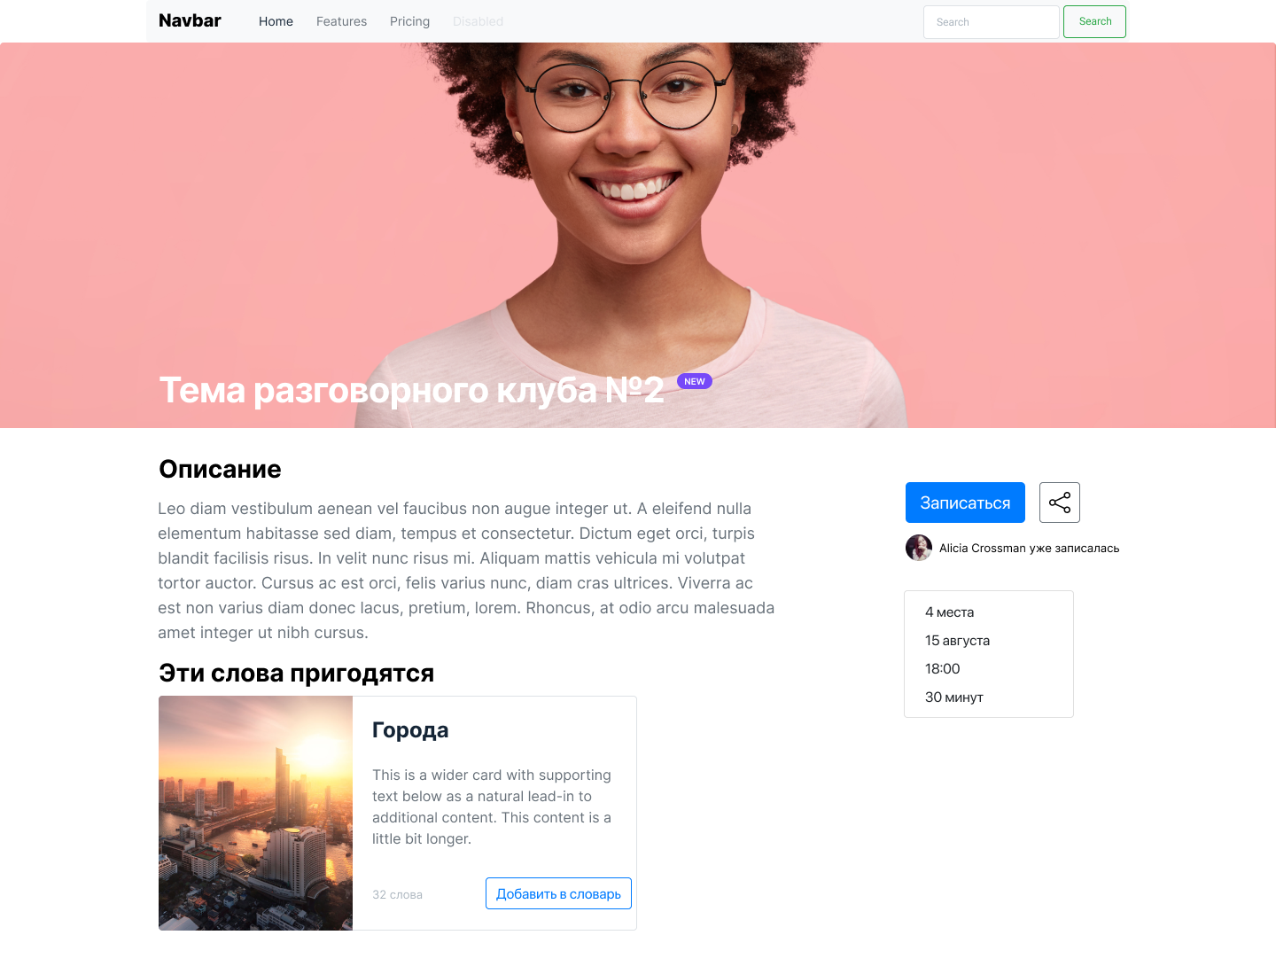
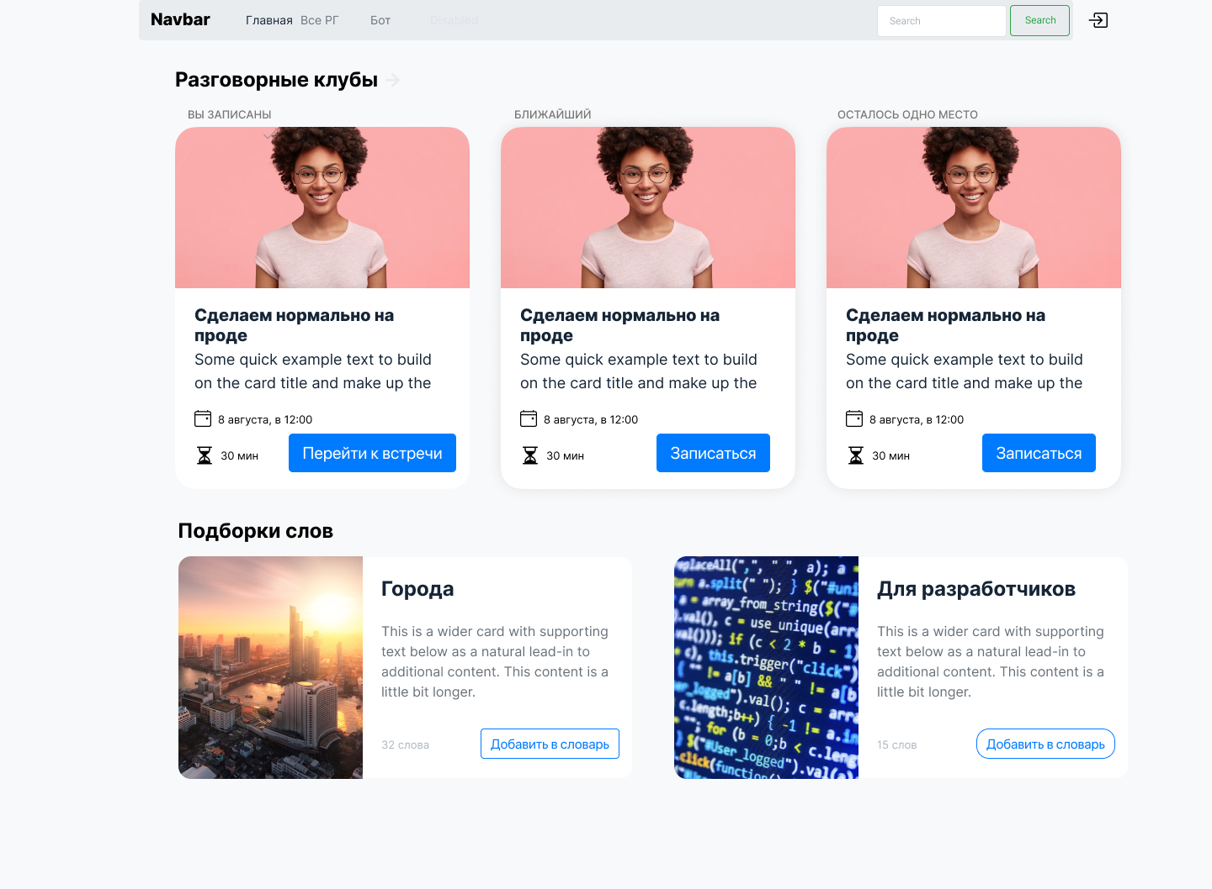
Макеты дизайна

Slide 20
Stack
Vkbottle
Translators
Python-dateutil
Flask
WTForms
Pymorphy2

Slide 21
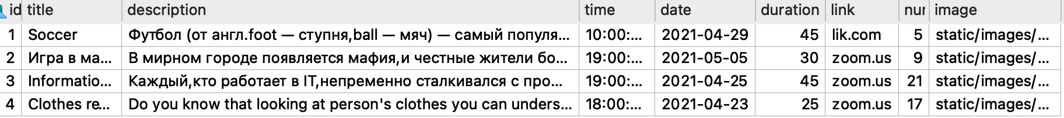
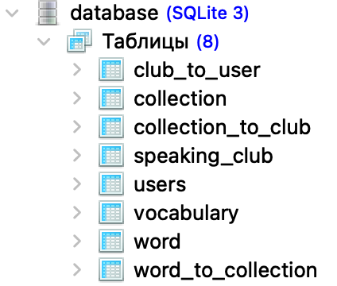
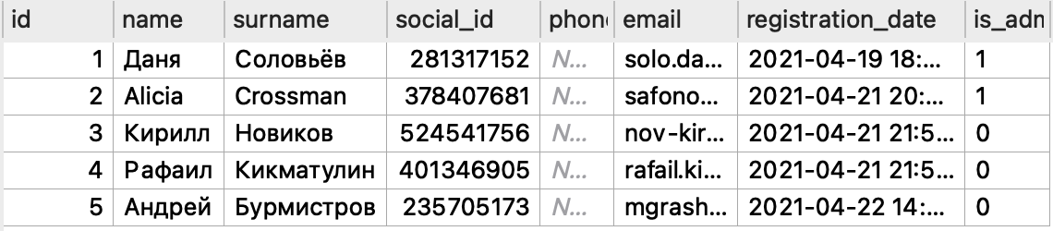
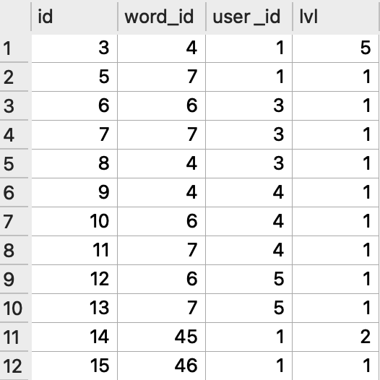
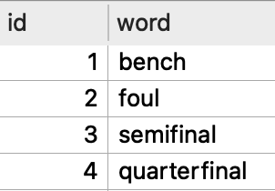
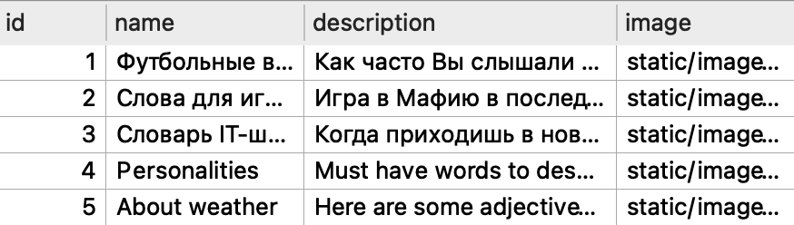

Slide 22
x ученическое самоуправление школы 1541

